Slide 1
KONSEP DASAR ARSITEKTUR INFORMASI
DEPARTEMEN TEKNOLOGI INFORMASI ITS
IR. KHAKIM GHOZALI M.MT

Slide 2
LATAR BELAKANG
Mengapa Diperlukan Arsitektur Enterprise?
Arsitektur Enterprise merupakan sebuah ekspresi yang lengkap mengenai enterprise; sebuah rencana induk yang bertindak sebagai suatu kekuatan untuk melakukan kolaborasi beberapa aspek yaitu:
aspek perencanaan bisnis
aspek operasional bisnis
aspek otomasi
aspek infrastruktur teknologi
goal, visi, strategi dan prinsip tata kelola
batasan bisnis, struktur organisasi, proses dan data
sistem informasi dan database
komputer, sistem operasi dan jaringan.

Slide 3
Peran Arsitektur Enterprise
Peran pertama
Peran kedua
Peran ketiga
Peran keempat
memberikan gambaran mengenai bagaimana teknologi informasi dapat memberikan dukungan kepada enterprise dalam upaya pencapaian visi misi dan strategi bisnis.
memberikan kesempatan kepada enterprise untuk menjalankan bisnis yang lebih baik.
mendukung strategi bisnis yang senantiasa berkembang,
mengarahkan dan memotivasi aktivitas pengembangan teknologi informasi.

Slide 4
e-Government Ranking
United Nation E-Government Survey 2012
Survey tentang perkembangan implementasi E-Government di seluruh dunia.
Jumlah negara yang disurvei mencapai 193 negara.
Survey tersebut bertujuan untuk eksplorasi keterkaitan antar e-government dan upaya pengembangan yang berkesinambungan.

Slide 5
e-Government Ranking (Asia Tenggara)
United Nation E-Government Survey 2012
Nama Negara | Ranking Asia | Ranking Dunia | Nama Negara | Ranking Asia | Ranking Dunia
Singapore Malaysia Brunei Darussalam Viet Nam Philippines Thailand | 1 2 3 4 5 6 | 10 40 54 83 88 92 | Indonesia Lao People's Dem. Rep. Cambodia Myanmar Timur-Leste | 7 8 9 10 11 | 97 153 155 160 170

Slide 6
e-Government Ranking
The 2012 Waseda University International e-Government Ranking
Kegiatan ini merupakan kegiatan tahunan yang kedelapan untuk memonitor dan mensurvei perkembangan e-Government di seluruh dunia (55 negara).

Slide 7
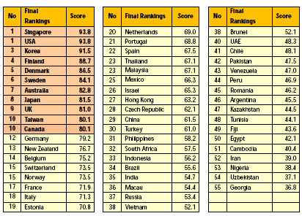
e-Government Ranking
The 2012 Waseda University International
e-Government Ranking

Slide 8
Tahun 2007 Departemen Komunikasi dan Informatika mengeluarkan Dokumen Panduan Umum Tata Kelola TIK Nasional.
Dokumen tersebut menguraikan mengenai model TIK Nasional yang difokuskan pada pengelolaan proses-proses TIK melalui mekanisme pengarahan dan monitoring & evaluasi.
Panduan Umum Tata Kelola TIK Nasional

Slide 9
Panduan Umum Tata Kelola TIK Nasional
Komponen perencanaan di Panduan Umum Tata Kelola TIK Nasional
Arsitektur Informasi.
Arsitektur Aplikasi,
Arsitektur Infrastruktur Teknologi,
Organisasi dan Manajemen,
Pendekatan dan Roadmap Implementasi,

Slide 10
Konsep Dasar EA
Arsitektur Enterprise
Kesatuan menyeluruh yang berkaitan dengan prinsip, metode dan model yang digunakan dalam desain dan realisasi dari sebuah struktur organisasi enterprise, proses bisnis, sistem informasi dan infrastruktur.
Arsitektur enterprise merangkum esensi bisnis, teknologi informasi dan evolusinya.

Slide 11
Konsep Dasar EA
Tujuan Arsitektur Enterprise
menciptakan sebuah lingkungan TI yang terintegrasi (hardware dan sistem software yang sudah distandarisasi) antar perusahaan atau antar semua unit bisnis perusahaan, dengan ikatan yang erat dengan sisi bisnis dan strategi organisasi.

Slide 12
Konsep Dasar EA
Tujuan Arsitektur Enterprise
Secara khusus, untuk meningkatkan keselerasan, standarisasi, penggunaan aset TI yang sudah ada, berbagi metode yang umum untuk manajemen proyek dan pengembangan software antar organisasi.
Hasil akhir, secara teori, adalah bahwa Arsitektur enterprise akan membuat TI lebih murah, lebih strategis dan lebih responsif.

Slide 13
Konsep Dasar EA
Arsitektur bisnis
dokumentasi yang menggambarkan proses bisnis yang paling penting
Arsitektur informasi
identifikasi blok informasi yang penting seperti informasi pelanggan disimpan dan bagaimana informasi tersebut dapat diakses.
Arsitektur sistem aplikasi: menggambarkan pemetaan hubungan antara aplikasi software dengan aplikasi software lainnya.
Arsitektur teknologi infrastruktur:
cetak biru yang menggambarkan perangkat keras, sistem penyimpanan dan jaringan.
4 Domain Dasar EA

Slide 14
Konsep Dasar EA
EA Deliverable
EA Results/ Deliverables | Kode
Overview and summary | EA-1
Mission & vission statements | EA-2
Information Dictionary | EA-3
Enterprise Architecture Principle Overview | EA-4
Enterprise Architecture sets of Viewpoints | EA-5
EA Results/ Deliverables | Kode
Business Activity – Information Exchange Diagram | EA-6
Business Activity / Information Exchange – System Mapping | EA-7
Information System – Mappings & View | EA-8
Information Systems – Technical Infrastructure Mapping | EA-9

Slide 15
Konsep Dasar EA
EA Deliverable
EA Results/ Deliverables | Kode
Business Activity – Information Exchange Diagram | EA-6
Business Activity / Information Exchange – System Mapping | EA-7
Information System – Mappings & View | EA-8
Information Systems – Technical Infrastructure Mapping | EA-9
EA Results/ Deliverables | Kode
High-level Business Concept Graphs | BA-1
Business Node Connectivity Description | BA-2
Organization Relationships Chart | BA-3
Business Process & Activity Process | BA-4
Business Activity Sequence and Timing Dercription | BA-5

Slide 16
Konsep Dasar EA
EA Deliverable
EA Results/ Deliverables | Kode
Business Information Exchange Matrix | IA-1
Business Information Exchange Diagram | IA-2
Logical Information/ Data Model | IA-3
EA Results/ Deliverables | Kode
Information System Interface Description | ISA-1
Information System Communication Description | ISA-2
Information Systems Functionality Description | ISA-3
Business Activity to Systems Function Traceability Matrix | ISA-4
Information System Evolution Description | ISA-5

Slide 17
Konsep Dasar EA
EA Deliverable
EA Results/ Deliverables | Kode
Information System Technology Forecast | ISA-6
Information System Activity Sequence and Timing Description | ISA-7
Information System Physical Data Schema | ISA-8
EA Results/ Deliverables | Kode
Technical Standards Profile | TA-1
Technical Reference Model (TRM) | TA-2

Slide 18
TOGAF
Zachman
Federal Enterprise Architecture Framework (FEAF)
Gartner
Kerangka Kerja EA

Slide 19
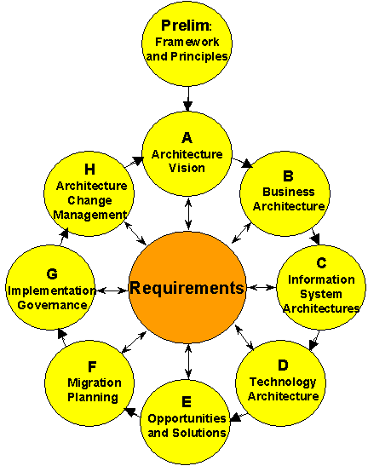
Kerangka Kerja EA
TOGAF

Slide 20
Kerangka Kerja EA
ZACHMAN
Kerangka kerja Zachman menggambarkan sebuah model infrastruktur informasi yang menyeluruh dari suatu perusahaan dengan enam perspektif yaitu planner, owner, designer, builder, subcontractor, dan the working system.
Tidak ada petunjuk mengenai urutan, proses atau implementasi dari kerangka kerja tersebut.

Slide 21
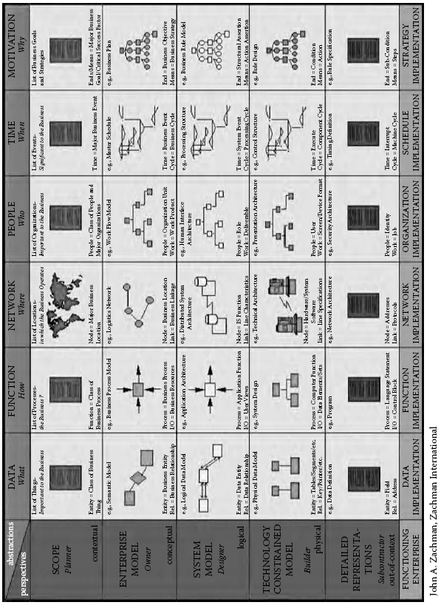
Kerangka Kerja EA >> ZACHMAN
Kerangka Kerja EA
ZACHMAN

Slide 22
Kerangka Kerja EA
Federal Enterprise Architecture Framework (FEAF)
Tujuan kerangka kerja FEA adalah untuk meningkatkan interoperabilitas antar agensi pemerintah Amerika Serikat
FEAF berusaha mengintegrasikan arsitektur yang terpisah dari berbagai agensi federal.
FEAF membagi arsitektur yang ada menjadi arsitektur bisnis, data, aplikasi dan teknologi.

Slide 23
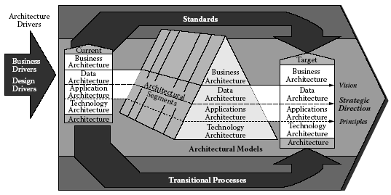
Kerangka Kerja EA
Federal Enterprise Architecture Framework (FEAF)

Slide 24
Kerangka Kerja EA
Gartner
Arsitektur enterprise adalah proses translasi visi dan strategi bisnis berubah menjadi enterprise yang efektif melalui pembuatan, komunikasi dan peningkatan prinsip utama dan model yang menggambarkan target masa mendatang enterprise beserta evolusinya.
Tiga sudut pandang utama dari kerangka kerja EA dari Gartner adalah:
Enterprise Business Architecture (EBA),
Enterprise Information Architecture (EIA)
Enterprise Technology Architecture (ETA)

Slide 25
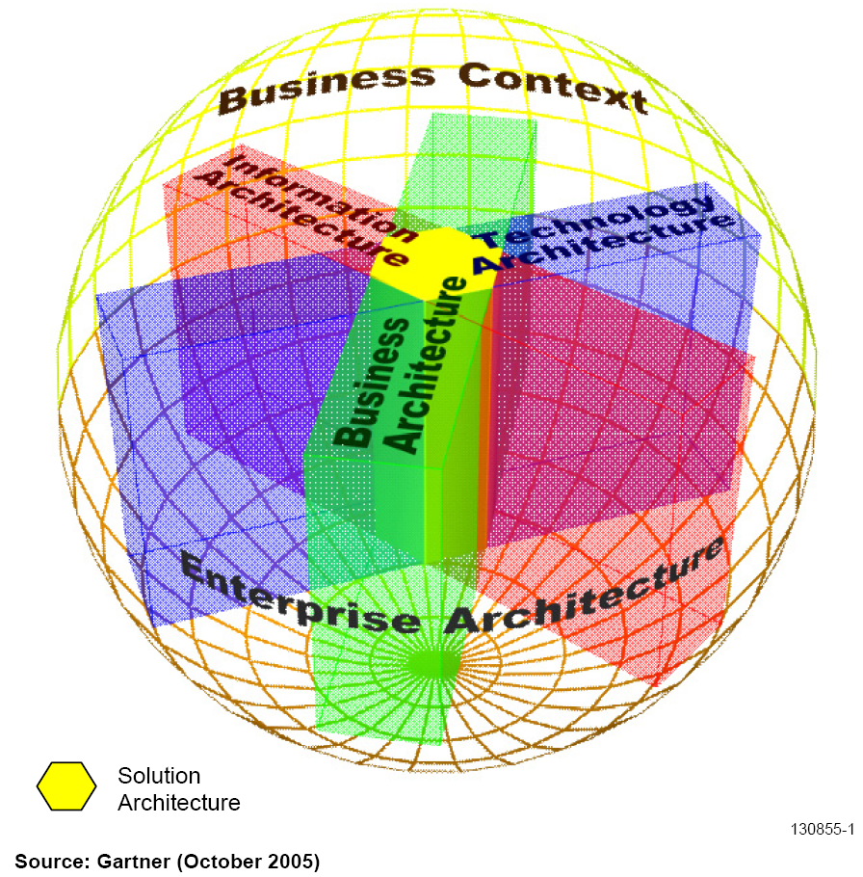
Kerangka Kerja EA
Gartner

Slide 26
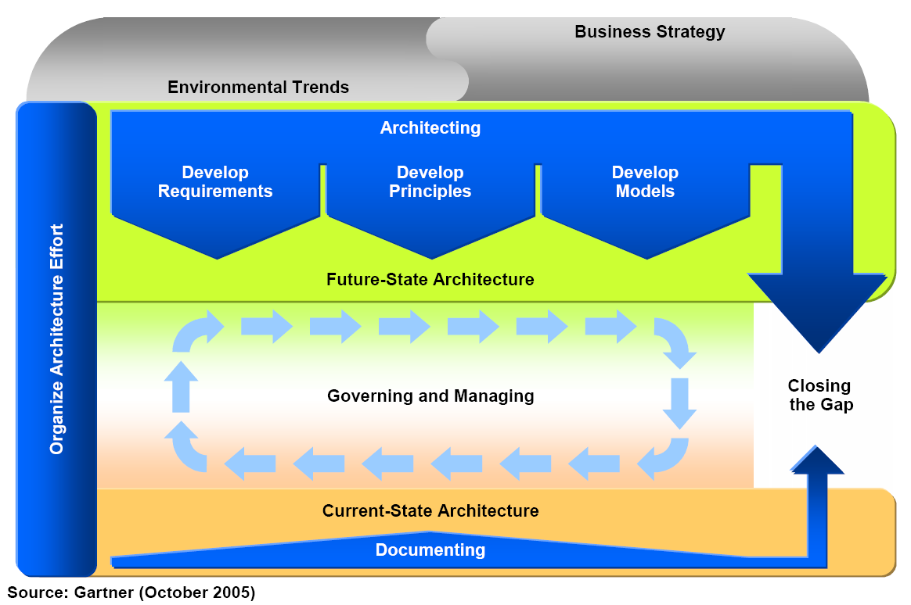
Kerangka Kerja EA
Gartner

Slide 27
Maturitas EA
Bagaimana merencanakan perkembangan maturitas EA?
Kebanyakan model maturitas EA mengidentifikasi 5 tahap pendekatan untuk identifikasi tingkatan maturitas EA dari sebuah organisasi.
The (Extended) EA Maturity Growth Plan memperlihatkan tahapan maturitas EA untuk peningkatan di masa mendatang.
5 tahap pengukuran maturitas adalah: fase 1 (initial), fase 2 (under development), fase 3 (defined), fase 4 (managed) dan fase 5 (optimized).
Selain proses EA, model, definisi, prinsip dan artefak lain yang membentuk EA, merupakan hal yang penting untuk evaluasi Program EA dan aspek lain mengenai bagaimana EA diutilisasi dalam organisasi.

Slide 28
PETA LITERATUR

